Slide 1

UBNN QUẬN LONG BIÊN
TRƯỜNG MẦM NON LONG BIÊN
PHÁT TRIỂN NHẬN THỨC
Thực hành kỹ năng sống
Đề tài: Dạy trẻ cách phòng tránh điện giật
Giáo viên : Trần Thị Bích Liên
Lứa tuổi: MGN( 4-5 tuổi)
Năm học: 2022 - 2023

Slide 2

Một số đồ dùng chạy bằng điện
trong gia đình

Slide 3
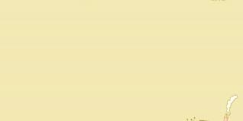
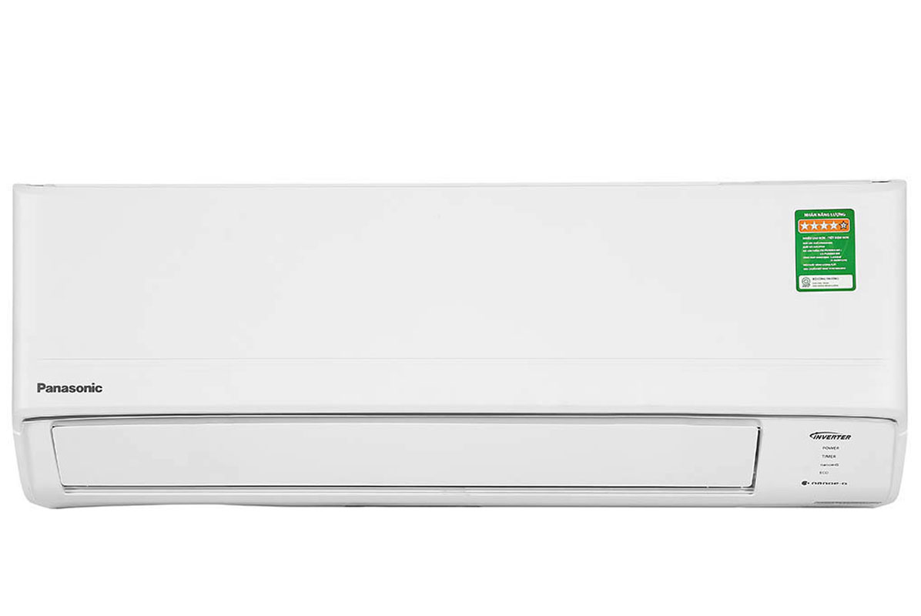
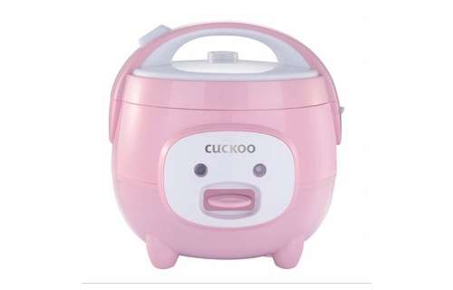
Điều hòa
Nồi cơm điện

Slide 4

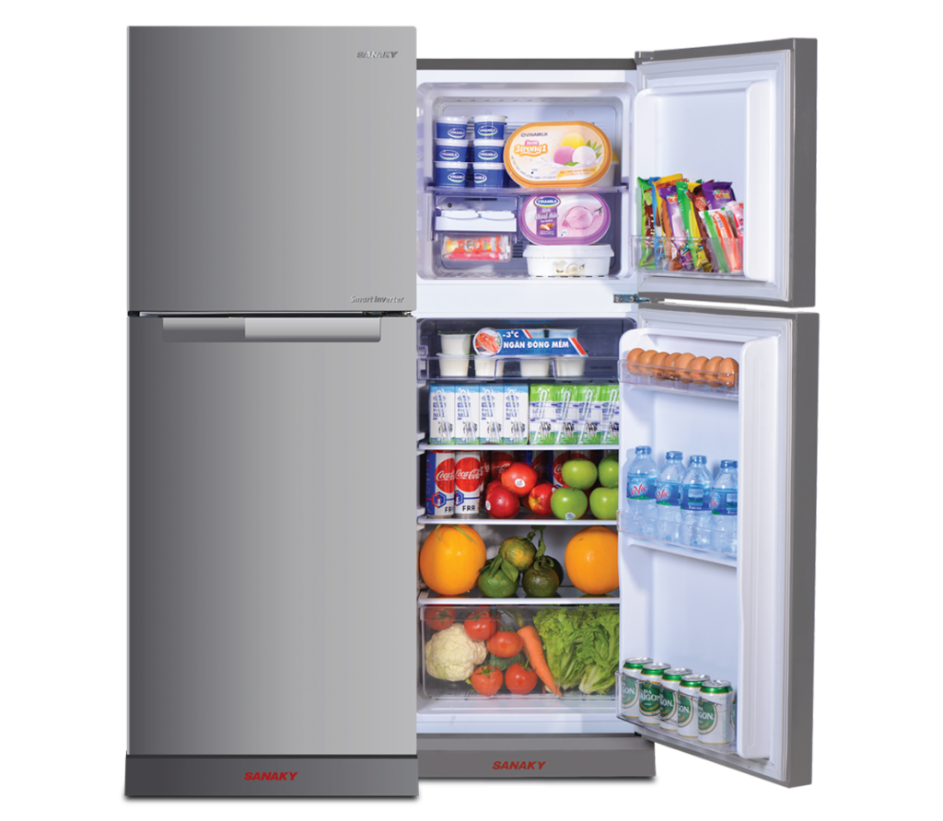
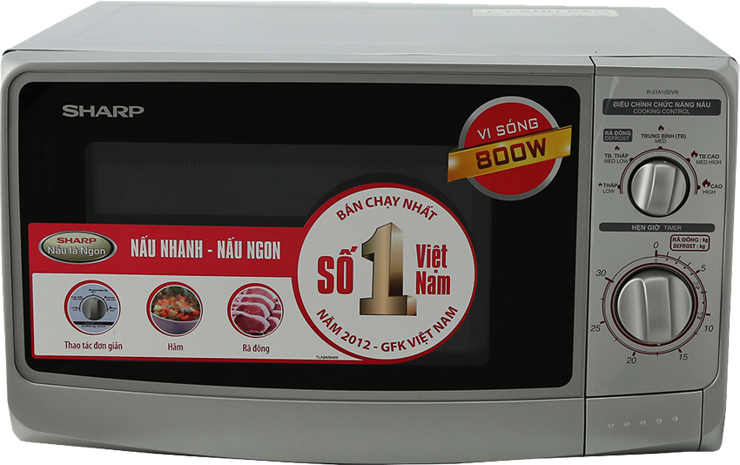
Lò vi sóng
Tủ lạnh

Slide 5
Một số cách
phòng tránh điện giật

Slide 6

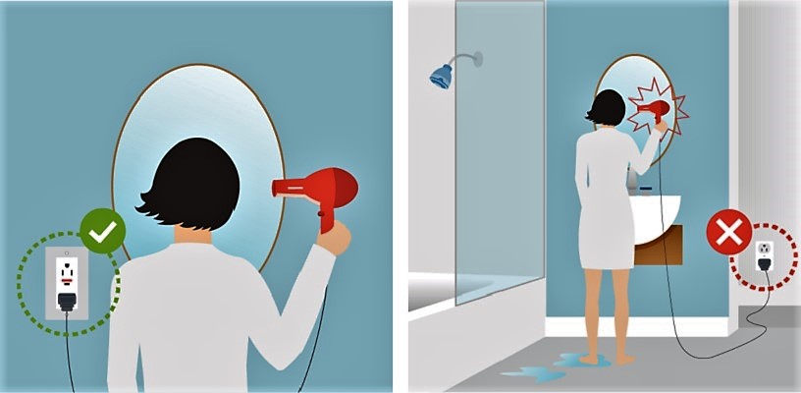

Slide 7
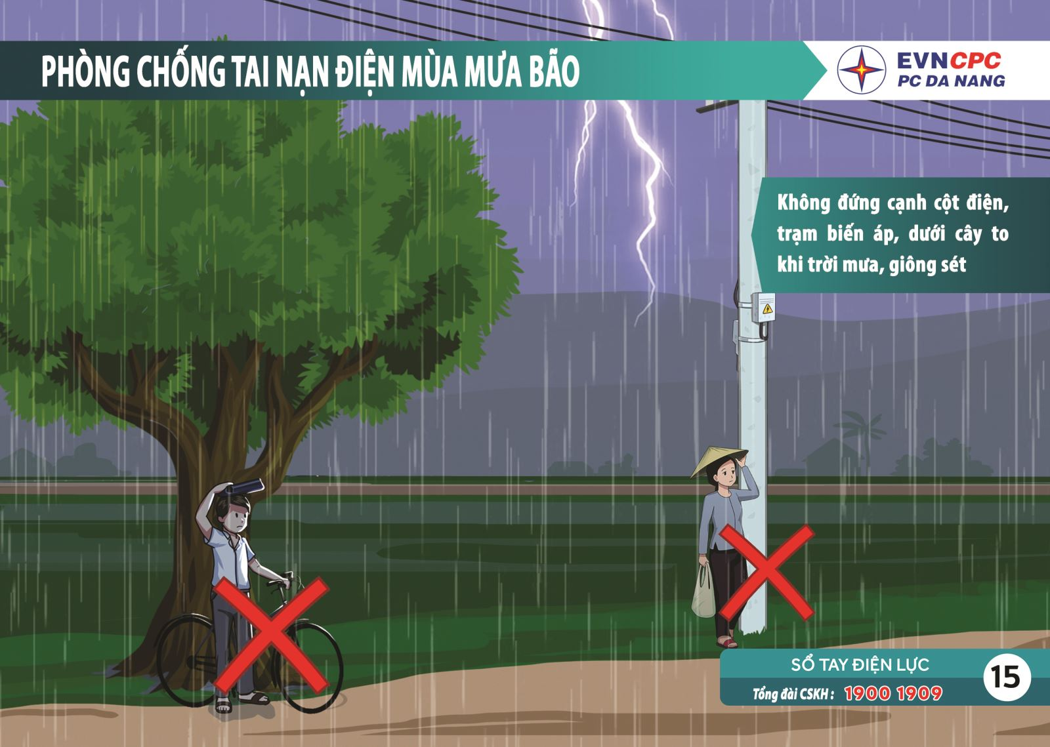

Slide 8
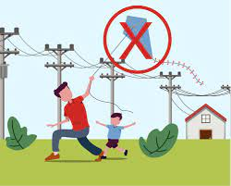

Slide 9
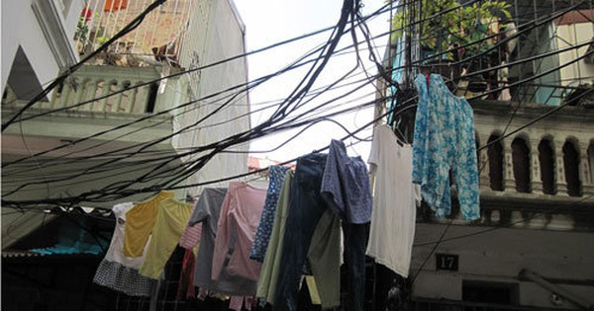

Slide 10

Trò chơi: Thi xem ai nhanh

Slide 11
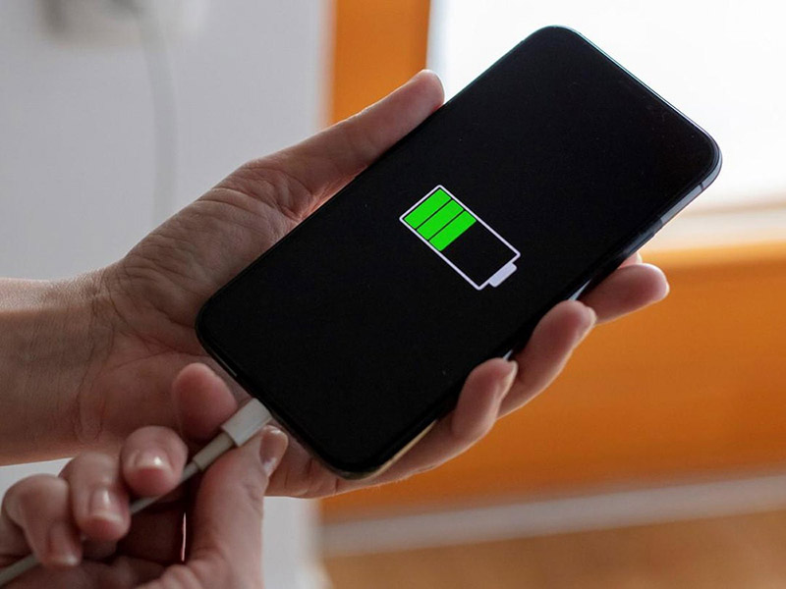
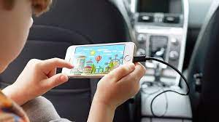
1
3
5
4
Câu 1: Khi điện thoại hoặc ipad hết pin các con làm như thế nào để sử dụng?
2
1. Nhờ người lớn cắm sạc đầy pin sau đó rút dây sạc rồi sử dụng
2. Vừa sạc vừa xem điện thoại

Slide 12

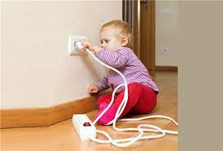
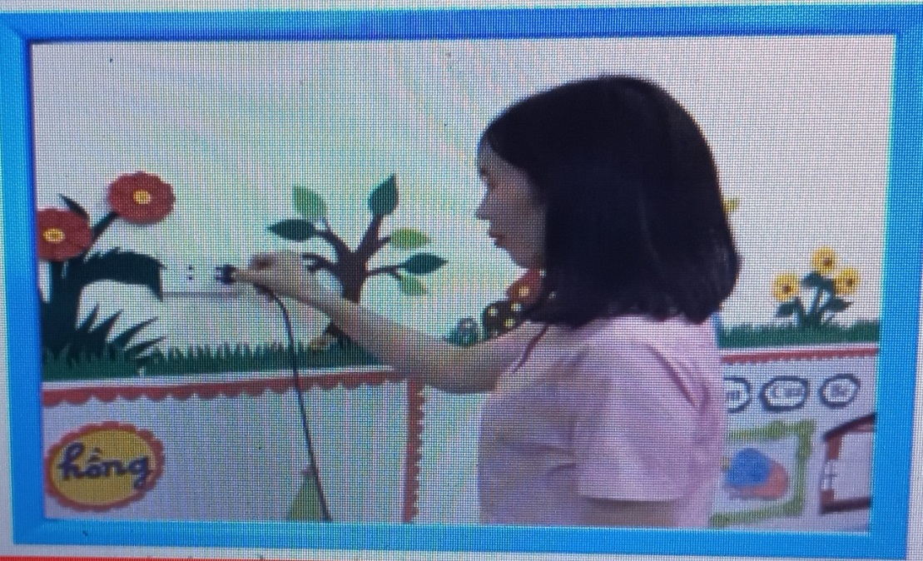
Câu 2: Khi muốn sử dụng thiết bị điện các con làm như nhế nào?
1
3
5
4
2
1. Tự cắm điện
2. Nhờ người lớn cắm hộ

Slide 13
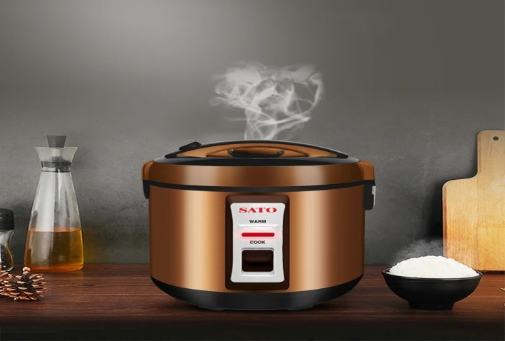
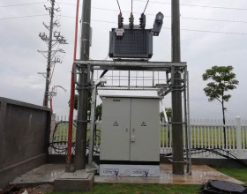

1
3
5
4
Câu 3:Những đồ dùng bằng điện nào
sau đây không nên đến gần?
2
1. Nồi cơm điện đang sôi
2. Trạm biến áp
3. Cả hai phương án trên

